Slide 1


Una escuela para
Early Adopters
Maestría en Ciencia de Datos e IA · UTEC
Estructuras de Datos y Algoritmos
PROYECTO FINAL
Pipeline de data streams para comercio electrónico
Diez estructuras de datos encadenadas sobre 10 millones de eventos reales de REES46 · Escenario B
Integrantes grupo 2:
Sebastian Rodrigo Garcia Villacorta
Dante Guillermo Barreto Daza
Clinton Michael Chulluncuy Reynoso
Ronald Ramiro Hilario Orihuela
Docente:
Heider Sánchez
29 de octubre de 2026
Notes:
Expone: Dante · 0:15
Buenas tardes, profesor. Somos el grupo 2: Sebastian Garcia, Clinton Chulluncuy, Ronald Hilario y yo, Dante Barreto. Presentamos un pipeline de data streams para comercio electrónico: diez estructuras de datos encadenadas que procesan diez millones de eventos reales.

Slide 2
ÍNDICE
15 minutos · cada integrante expone las etapas que implementó · demo de 3 minutos
PARTE A
PARTE B
PARTE C
PARTE D
Contexto y consultas
Entrada y servicio
Fraude y grafo
Similitud y pruebas
S3 · S4 · S5
S0 · S1 · S2 · S9
S6 · S8
S7 · benchmarks
Problema y datos REES46
Arquitectura del pipeline
S3 hash, LRU y matriz
S4 B+Tree y S5 KD-Tree
S0 cola acotada
S1 deduplicación
S2 heap de prioridad
Demo en vivo y panel
Bloom + Count-Min
PageRank
Louvain frente a LPA
Conclusiones
MinHash + LSH
IVF frente a KNN exacto
Escalabilidad log-log
Corrida de 10M
Notes:
Expone: Dante · 0:15
La exposición sigue el recorrido de un evento por el pipeline. Yo presento el problema, los datos, la arquitectura y las etapas de consulta, de S3 a S5. Sebastian presenta la entrada del stream y la demo; Clinton, el filtrado de fraude y el grafo; y Ronald, la similitud y los experimentos. Cada uno expone las etapas que implementó.

Slide 3




Una tienda en línea con 10 M de eventos reales
ESCENARIO B · PROBLEMA Y DATOS
Atender primero lo urgente
REAL · REES46 (KAGGLE)
Compras express antes que vistas
10,2 M
120 565
1,07 M
Responder en microsegundos
eventos del 1 al 8 de octubre de 2019
productos
usuarios
Productos por id y rangos de precio
DuckDB lee 2019-Oct.csv (5,7 GB) en streaming. El 95,6 % de los eventos son vistas.
Detectar fraude en segundos
Lista negra y ráfagas por tarjeta
SINTÉTICO · SEMILLA FIJA
Dispositivo, tarjeta, usuario premium, tipo de envío y consultas; 151 081 duplicados reenviados y ráfagas de fraude de 25 a 120 intentos.
Recomendar y descubrir
Parecidos y comprados juntos
Las etiquetas solo miden precisión y recall: nunca deciden.
Notes:
Expone: Dante · 0:50
Elegimos el escenario B, comercio electrónico. Una tienda en línea necesita cuatro cosas a la vez: atender primero las compras urgentes, responder consultas en microsegundos, detectar fraude en segundos y recomendar productos. Usamos los primeros diez millones de eventos reales de REES46, del 1 al 8 de octubre de 2019: 120 mil productos y más de un millón de usuarios; el 95,6 % de los eventos son vistas. Lo que el dataset no trae (tarjetas, dispositivos, tipo de envío, duplicados y ráfagas de fraude) lo generamos con semilla fija, como pide el enunciado. Las etiquetas sintéticas solo sirven para medir precisión y recall: el pipeline nunca las usa para decidir.

Slide 4
Un evento recorre las diez etapas en orden
ARQUITECTURA
alertas → heap por severidad
S0
S1
S2
S3
S6
Ingesta
Limpieza
Prioridad
Almacenamiento
Filtrado [FIJA]
Cola FIFO enlazada acotada
Merge sort + búsqueda binaria
Heap binario
Hash, LRU, matriz dispersa
Bloom + Count-Min
eventos legítimos
S4
S5
S7
S8
S9
Índice en disco
Atributos
Similitud [FIJA]
Grafo [FIJA]
Servicio
B+Tree, páginas de 4 KB
KD-Tree 3D + KNN exacto
MinHash + LSH, IVF
PageRank, Louvain, LPA
Trie, Top-K, panel
Lotes de 5 000 eventos. S6 corre justo después de S3: lo bloqueado no contamina índices, similitud ni grafo. KD-Tree, SVD + IVF, PageRank y Louvain se refrescan cada 2 M de eventos.
Notes:
Expone: Dante · 0:45
Este es el flujo. Un evento entra por la cola, se limpia, se prioriza y se resuelve en tablas hash. Tomamos una decisión importante: el filtrado de fraude, S6, corre justo después de S3, para que un evento bloqueado no llegue a los índices, la similitud ni el grafo. Lo que pasa el filtro alimenta S4, S5, S7 y S8, y todo converge en el servicio S9. Procesamos en lotes de 5 000 eventos: lo incremental se actualiza por evento y lo costoso (KD-Tree, SVD con IVF, PageRank y Louvain) se refresca cada dos millones. Sebastian les explica la entrada.

Slide 5
Del stream crudo a eventos limpios y priorizados
S0 A S2 · ENTRAR, LIMPIAR Y PRIORIZAR
S0 · COLA FIFO ENLAZADA
S1 · MERGE SORT + BÚSQUEDA BINARIA
S2 · HEAP BINARIO
Buffer con backpressure
Validar y deduplicar
Atender primero lo urgente
Capacidad de un lote
Si se llena, el productor se detiene y se cuenta el rechazo
enqueue y dequeue O(1)
Merge sort junta los repetidos del lote
Búsqueda binaria en corridas ordenadas de los últimos 500K ids
Expira la corrida más antigua, sin mezclar
Express, premium, estándar, programada, carrito, vista
Desempate por orden de llegada
push y pop O(log n)
O(1)
151 081
76 348
por operación; pendiente 1,12 de 1K a 10M
duplicados eliminados de 151 081 inyectados
compras express atendidas primero
DECISIÓN DE DISEÑO
Corridas ordenadas + búsqueda binaria vectorizada: sin la mezcla O(W) por lote, mismos duplicados que un conjunto hash y 1,6 veces más rápido (50 s frente a 79 s).
Notes:
Expone: Sebastian · 0:50
Gracias, Dante. S0 es una cola FIFO enlazada con capacidad de un lote: encolar y desencolar cuestan O(1) y, si se llena, el productor se detiene y el rechazo se cuenta; eso es backpressure. En S1 validamos y normalizamos. Para deduplicar, merge sort deja juntos los repetidos del lote y cada id se busca con búsqueda binaria en las corridas ordenadas de los últimos 500 mil ids. Cuando la ventana se llena, se descarta la corrida más antigua completa, sin mezclar todo el arreglo. Eliminamos los 151 081 duplicados inyectados, y es 1,6 veces más rápido que un conjunto hash en Python. S2 es un heap binario: primero las compras express, luego premium, estándar, programadas, carritos y vistas, con desempate por orden de llegada. Dante sigue con el almacenamiento.

Slide 6
Resolver ids en O(1) y guardar interacciones dispersas
S3 · ALMACENAMIENTO
TABLA HASH
CACHÉ LRU
MATRIZ DISPERSA
Sondeo lineal
Hash + lista doble
DOK → CSR
Carga ≤ 0,7 y lápidas para borrar. Resuelve product_id y user_id a índices densos.
Fichas de producto y recomendaciones calculadas; O(1) por acceso.
Matriz usuario × producto: alimenta MinHash y la SVD de S7.
2,4 µs
91,5 %
5,8 M
por operación con 10M claves (2,1 sondeos)
de aciertos con accesos tipo Zipf
celdas no nulas; la densa tendría 129 mil millones
CORRECCIÓN DE LA VERSIÓN FINAL
La celda se codificaba como fila·ncols + col y se corrompía al crecer el catálogo. Ahora la clave es el par (fila, columna).
Notes:
Expone: Dante · 0:50
S3 convierte los ids de producto y de usuario en índices densos con una tabla hash propia de sondeo lineal. Con carga máxima de 0,7 promedia 2,1 sondeos y 2,4 microsegundos por operación con diez millones de claves. Encima va una caché LRU, que es una tabla hash más una lista doblemente enlazada, con 91,5 % de aciertos en accesos tipo Zipf. Y la matriz usuario por producto se guarda dispersa: 5,8 millones de celdas no nulas, cuando la densa tendría 129 mil millones. En la revisión corregimos un error: la celda se codificaba como fila por número de columnas más columna, y se corrompía al crecer el catálogo. Ahora la clave es el par fila, columna.

Slide 7
B+Tree para rangos en disco, KD-Tree para vecinos
S4 Y S5 · ÍNDICE EN DISCO Y VECINOS
S4 · B+TREE EN DISCO
S5 · KD-TREE 3D
Páginas de 4 KB, 255 claves por hoja
Precio, popularidad y conversión
Índice de precio (carga masiva) e índice temporal de órdenes
Hojas enlazadas y buffer LRU con escritura diferida
Árbol binario con 10⁹ claves: ~43 accesos; B+Tree: 4
Corte por la mediana del eje más extendido, hojas de 16
KNN exacto en O(log n) en dimensión baja
En d = 32 es 421 veces más lento: por eso S7 usa IVF
44 µs
altura 3
537×
0,11
por búsqueda con 10M claves
3 páginas leídas por búsqueda
más rápido que fuerza bruta (0,73 ms frente a 393 ms)
pendiente log-log, casi plana
¿POR QUÉ NO UN ÁRBOL BINARIO?
Un nodo AVL ocupa ~40 bytes de una página de 4 KB: cada lectura desperdicia más del 99 % de lo que trae el disco.
Notes:
Expone: Dante · 0:50
S4 es un B+Tree real en disco, con páginas de 4 KB y 255 claves por hoja. Con diez millones de claves tiene altura 3: una búsqueda lee 3 páginas y tarda 44 microsegundos. Un árbol binario necesitaría unos 43 accesos a disco para mil millones de claves; el B+Tree, 4. Lo usamos para el índice de precio y el índice temporal de órdenes. S5 es un KD-Tree sobre precio, popularidad y conversión: con diez millones de puntos responde KNN en 0,73 ms, 537 veces más rápido que la fuerza bruta. En 32 dimensiones, en cambio, es 421 veces más lento, porque casi no poda ramas. Por eso los embeddings se buscan con IVF, que presentará Ronald. Ahora Clinton con el filtrado.

Slide 8
Fraude detectado con unos pocos kilobytes
S6 · FILTRADO PROBABILÍSTICO [FIJA]
BLOOM FILTER · LISTA NEGRA
p = 0,1 % y k = 10. Sin falsos negativos. Todo positivo se verifica contra el conjunto exacto antes de bloquear.
COUNT-MIN SKETCH · VENTANA DE 10 MIN
Anillo de 10 sub-sketches de un minuto. Alerta con más de 12 intentos por tarjeta o 20 por dispositivo. Nunca subestima.
95,4 %
88,1 %
7
precisión en 10M
recall en 10M
falsos positivos del Bloom descartados
Con 10M claves: 12 MB frente a 268 MB (22 veces menos). FP medido 1,01 % con p = 1 %.
Notes:
Expone: Clinton · 1:30
Gracias. S6 es la primera etapa fija. El Bloom Filter guarda la lista negra de tarjetas y dispositivos: con p de 0,1 % y diez funciones hash ocupa 3,4 KB en la corrida y no tiene falsos negativos. Como un falso positivo bloquearía una compra legítima, todo positivo se verifica contra el conjunto exacto: hubo 7 y se descartaron. El Count-Min Sketch cuenta intentos por tarjeta y por dispositivo en una ventana de 10 minutos, implementada como un anillo de diez sub-sketches de un minuto. Si una tarjeta supera 12 intentos o un dispositivo 20, se genera una alerta. Count-Min nunca subestima, así que no puede esconder una ráfaga. Sobre los diez millones obtuvimos precisión de 95,4 % y recall de 88,1 %. El recall no llega a 100 % porque los primeros intentos de cada ráfaga pasan antes de alcanzar el umbral. La precisión baja porque en los datos reales hay 309 cuentas con hasta 110 carritos en 10 minutos: parecen bots o revendedores, y en producción irían a revisión manual. En el benchmark con diez millones de claves, el Bloom ocupa 12 MB frente a 268 MB de la tabla exacta.

Slide 9
Quién influye y qué se compra junto
S8 · GRAFO DE CO-COMPRA [FIJA]
PAGERANK · INFLUENCIA
Iteración de potencias sobre CSR, α = 0,85, validado con NetworkX. Premia estar conectado con productos centrales, no solo el grado.
LOUVAIN FRENTE A LABEL PROPAGATION
Louvain maximiza la modularidad Q. LPA es casi lineal, pero no optimiza una función objetivo y varía entre semillas.
6 921
0,03 s
0,99
productos y 14 176 aristas reales
PageRank, 89 iteraciones
NMI de Louvain entre semillas (LPA 0,94)
PageRank con 9,9M aristas: 20,7 s. Correlación de Spearman con el grado: 0,99.
Notes:
Expone: Clinton · 1:20
S8 construye el grafo de co-compra: los nodos son productos y el peso de una arista es el número de órdenes que contienen a ambos. PageRank se calcula por iteración de potencias sobre la matriz CSR, con alfa 0,85, y lo validamos contra NetworkX. En la corrida real converge en 89 iteraciones y 0,03 segundos; con 9,9 millones de aristas tarda 20,7 segundos. Su correlación con el grado es 0,99, así que la diferencia está en la cola: PageRank sube productos conectados con productos centrales. Para comunidades comparamos Louvain con Label Propagation. Louvain maximiza la modularidad: 0,621 frente a 0,383 en el grafo real, y en grafos plantados es más estable entre semillas, con NMI de 0,99 frente a 0,94. Label Propagation es más rápido, pero no optimiza ninguna función objetivo. Ronald sigue con la similitud.

Slide 10
Candidatos en milisegundos sin comparar todo
S7 · SIMILITUD [FIJA]
MINHASH + LSH · CONJUNTOS
Producto = conjunto de compradores. 128 minhashes en 32 bandas de 4 filas: umbral de Jaccard ≈ 0,42.
IVF · EMBEDDINGS SVD (d = 32)
k-means en celdas y búsqueda solo en las nprobe más cercanas. HNSW implementado como referencia.
295×
226×
0,95
LSH frente a fuerza bruta (1M)
IVF frente a KNN exacto (10M)
recall@10 del IVF (0,98 con nprobe 16)
Recall de LSH: 1,0 en vecinos con Jaccard ≥ 0,5 y 0,029 en el top-10 global (detecta casi duplicados).
Notes:
Expone: Ronald · 1:35
Gracias. S7 usa dos técnicas. La primera es MinHash con LSH: cada producto es el conjunto de usuarios que lo compraron o lo pusieron en el carrito. Con 128 minhashes en 32 bandas de 4 filas, el umbral de Jaccard es 0,42. Una consulta son dos búsquedas binarias y se mantiene por debajo de un milisegundo de mil a un millón de conjuntos: 295 veces más rápido que la fuerza bruta. Reportamos el recall de dos formas: 1,0 para los vecinos con Jaccard de al menos 0,5, y 0,029 sobre el top-10 global, porque LSH detecta casi duplicados, no vecinos lejanos. Para vecinos en general usamos IVF sobre embeddings SVD de 32 dimensiones: con diez millones de vectores responde en 0,46 ms frente a 104 ms del KNN exacto, 226 veces más rápido, con recall@10 de 0,95; con nprobe de 16 sube a 0,98. HNSW lo implementamos como referencia, pero en Python su construcción tardó 316 segundos con 100 mil vectores.

Slide 11
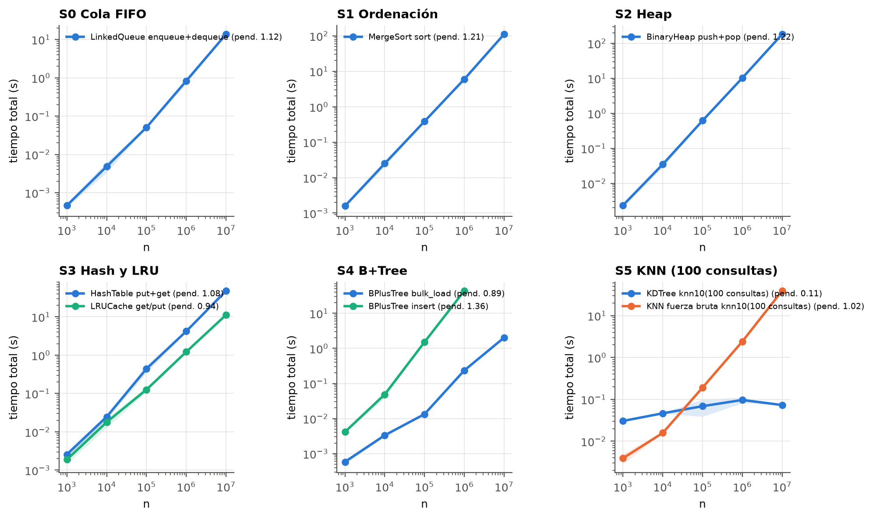
Las pendientes medidas siguen la teoría
EXPERIMENTOS · ESCALABILIDAD
Estructura | Pend. | Esperado
Cola FIFO | 1,12 | O(n)
Tabla hash | 1,08 | O(n)
Merge sort | 1,21 | O(n log n)
Heap binario | 1,22 | O(n log n)
B+Tree búsqueda | 0,32 | ≈ 0 (log_B n)
KD-Tree KNN | 0,11 | ≈ 0 (log n)
KNN fuerza bruta | 1,02 | O(n)
Repeticiones: 100 hasta 10K, 10 en 100K, 3 en 1M y 1 en 10M (Python puro). Memoria actual y pico con tracemalloc. Semilla 2026.
Tiempo total frente a n, log-log, 1K a 10M
Notes:
Expone: Ronald · 1:05
Medimos de mil a diez millones en escala log-log, con 100 repeticiones hasta 10 mil, 10 en 100 mil, 3 en un millón y una en diez millones, porque en Python puro 100 repeticiones con 10M habrían tomado días. La pendiente es el exponente empírico: cerca de 1 significa lineal. La cola y la tabla hash dan 1,12 y 1,08; merge sort y el heap, 1,21 y 1,22, por el factor log n; la búsqueda del B+Tree, 0,32, y el KNN del KD-Tree, 0,11, son casi planos; y la fuerza bruta, 1,02. Las mediciones confirman la teoría. La memoria actual y pico se midió con tracemalloc para todas las estructuras.

Slide 12
10,2 M eventos reales de punta a punta en 5 minutos
CORRIDA COMPLETA
33 107
eventos por segundo, un solo proceso
179 043
órdenes en el B+Tree en disco, altura 3
66 628
eventos de fraude bloqueados antes de S4
El refresco de S7 es el 49 % del tiempo: es lo primero a paralelizar.
Notes:
Expone: Ronald · 0:50
Juntando todo, procesamos los 10,2 millones de eventos de punta a punta en 308,8 segundos: 33 mil eventos por segundo en un solo proceso de Python. El refresco de S7, la SVD y el k-means, se lleva el 49 % del tiempo y es lo primero que paralelizaríamos. Las estructuras de consulta, como el B+Tree y el KD-Tree, suman menos de dos segundos. Sebastian les muestra la demo.

Slide 13
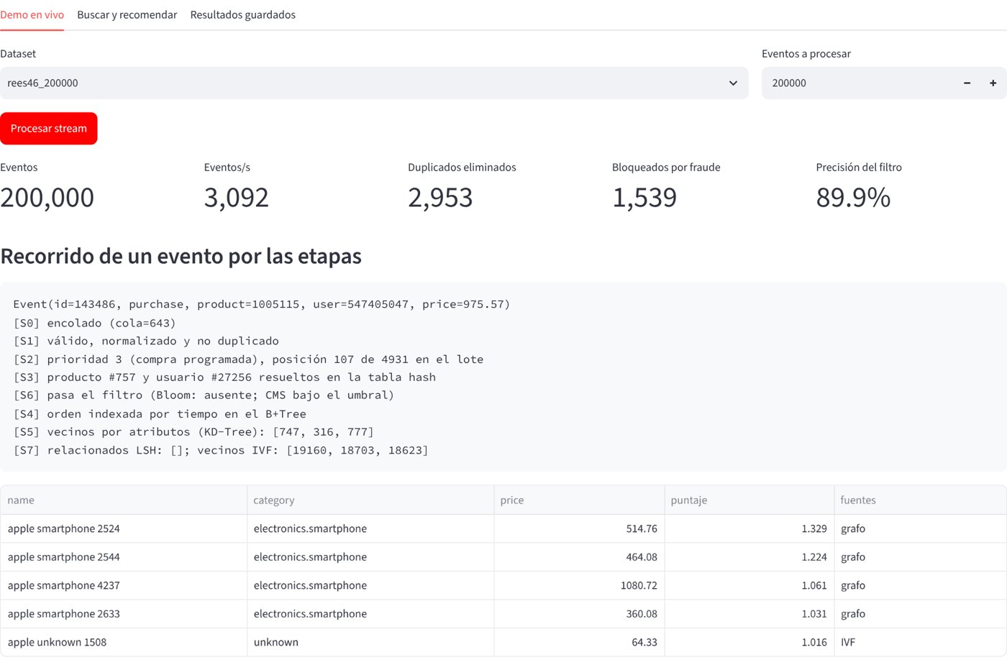
Demostración práctica
DEMO EN VIVO CON DATOS REALES · el recorrido de una compra por las diez etapas
Event(6967856, purchase, product=1004856, $131.76)
[S0] encolado (cola=2366)
[S1] válido, normalizado y no duplicado
[S2] compra programada: posición 89 de 4929
[S3] producto #861, usuario #746725
[S6] pasa el filtro (Bloom ausente, CMS bajo umbral)
[S4] orden indexada por tiempo en el B+Tree
[S5] KD-Tree: [786, 840, 14608]
[S7] LSH: [] IVF: [87862, 87190, 40728]
[S8] nodo listo para nuevas aristas
[S9] Top-5: samsung 4767 (grafo + KD) …
Panel Streamlit (S9): métricas, traza, Top-K, Trie y rangos del B+Tree
python scripts/run_pipeline.py --data data/rees46_200000
streamlit run src/eda/service/dashboard.py
Notes:
Expone: Sebastian · 3:10
[0:00 a 0:20] Lanzo el pipeline sobre los primeros 200 mil eventos reales de REES46 con python scripts/run_pipeline.py --data data/rees46_200000 --refresh 50000. Mientras corre, explico que la traza de la izquierda es la salida literal de la corrida completa de 10M; la compra que se traza en vivo será otra.
[0:20 a 1:10] Recorrido de una compra: entra a la cola con 2 366 eventos en espera; S1 la valida; el heap la deja en la posición 89 de 4 929 porque es una compra programada, detrás de las express, premium y estándar del lote; se resuelve en la tabla hash como el producto 861; pasa el Bloom y el Count-Min; se indexa en el B+Tree; el KD-Tree devuelve smartphones de la misma marca y precio; LSH no da candidatos porque ninguno supera Jaccard 0,42, e IVF sí da vecinos.
[1:10 a 2:20] Abro el panel con streamlit run src/eda/service/dashboard.py. En la pestaña Demo en vivo proceso el stream y muestro las métricas (eventos, duplicados eliminados, bloqueados y precisión), el recorrido del evento y la recomendación final, que indica la fuente de cada producto: grafo, KD-Tree o IVF.
[2:20 a 3:10] En la pestaña Buscar y recomendar escribo "sam" y el Trie autocompleta; muestro el Top-K de más vendidos, una consulta por rango de precio sobre el B+Tree y las alertas ordenadas por severidad en el heap. Plan B: si el panel falla, muestro las capturas y el log run_10M_rees46.log. Clinton cierra con las conclusiones.

Slide 14
Cuatro ideas para llevarse
CIERRE · CONCLUSIONES
INTEGRACIÓN
APROXIMACIÓN
Real y verificable
Paga con error acotado
Un evento atraviesa las diez etapas y cada salida es la entrada de la siguiente. Una prueba automática lo comprueba.
Bloom y Count-Min: 22 y 300 veces menos memoria. LSH e IVF: cientos de veces más rápidos. Un paso exacto corrige lo crítico.
EXPERIMENTOS
LÍMITES
Confirman la teoría
Declarados
Lineal en cola y hash, n log n en ordenación y heap, casi plano en B+Tree y KD-Tree, lineal en fuerza bruta.
KD-Tree inútil en d = 32, LSH no es un índice global y el umbral fijo confunde usuarios intensos con fraude.
Siguiente paso: octubre y noviembre completos (110M eventos), umbral por usuario y S7 en paralelo.
Notes:
Expone: Clinton · 0:40
Cerramos con cuatro ideas. Primera: la integración es real; un evento atraviesa las diez etapas y una prueba automática lo verifica. Segunda: lo aproximado paga con error acotado; Bloom y Count-Min usan 22 y 300 veces menos memoria, LSH e IVF responden cientos de veces más rápido, y donde el error es caro, un paso exacto lo corrige. Tercera: las pendientes confirman la complejidad teórica. Cuarta: declaramos los límites; el KD-Tree no sirve en 32 dimensiones, LSH no es un índice global y el umbral fijo confunde a los usuarios intensos con fraude. Como siguiente paso: procesar octubre y noviembre completos, calibrar el umbral por usuario y paralelizar S7. Muchas gracias.

Slide 15

¡Gracias!
¿Preguntas?
github.com/UTEC-AII/Proyecto-Final-E-AD
Notes:
Expone: Todos · —
Quedamos atentos a sus preguntas. Cada integrante responde primero por sus etapas, pero todos conocemos el pipeline completo.

